Slide 1
圣经概論 26

Slide 2
圣经分类合参
旧约（卅九卷）
历史 训诲 预言
摩西的 其他的 智慧书 大先知 小先知
新约（廿七卷）
历史 训诲 (书信) 预言
福音 教会 保罗的 其他的

Slide 3
哈 该 520~505
何西阿
760~720
撒迦利亞 520~488
約 拿
790~770
阿摩司
782~755
瑪拉基 439~400
B.C.
BC
北国
耶羅波安
巴沙
亞哈
耶戶
耶羅波安二世
亚述
羅波安
亞撒
約沙法
約阿施
烏西雅
希西家
瑪拿西
約西亞
巴比伦
南国
篡位
俄巴底亚
855~845
以賽亞
745~685
那 鴻
650~630
哈巴谷
609~606
约 珥
840~830
彌 迦
737~690
西番雅
630~609
耶利米
626~560
但以理
606~536
以西結
593~560
中国
西周(1046-771 BC)
东周(770-221 BC)

Slide 4
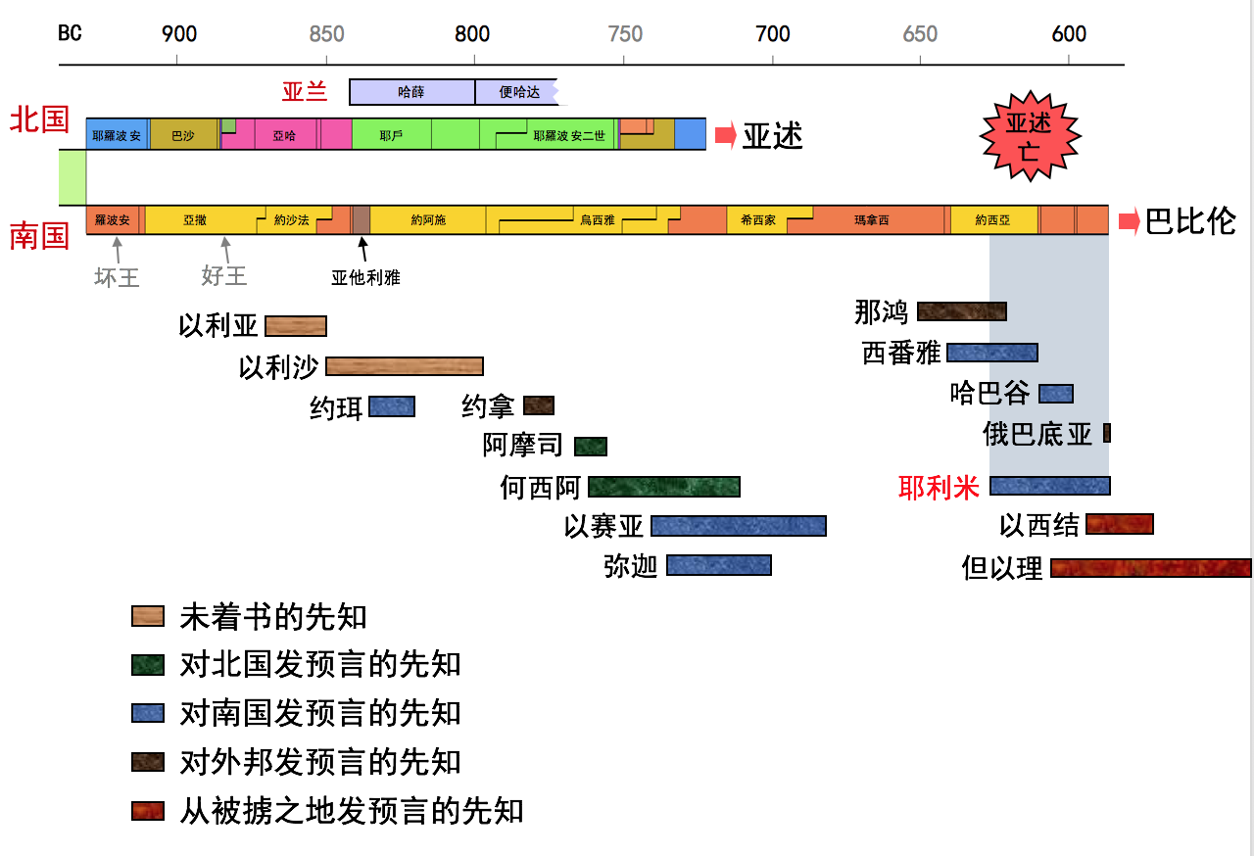

Slide 5
耶利米哀歌
作者：耶利米
日期：586－585B.C.
地點：耶路撒冷（耶利米山洞）。
目的：哀悼耶路撒冷遭神管教之痛苦，
藉此向神求赦罪及復原之恩。
主旨：以色列之受罰。

Slide 6
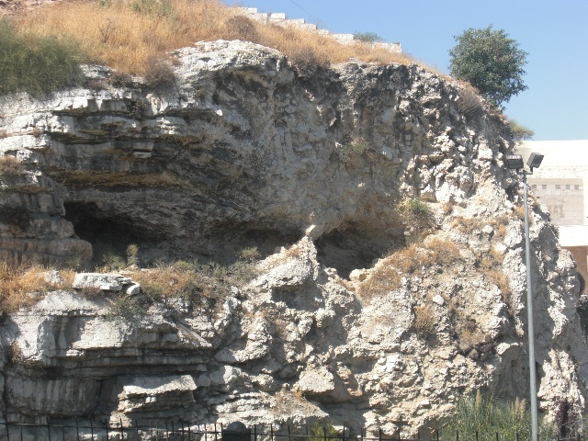

Slide 7
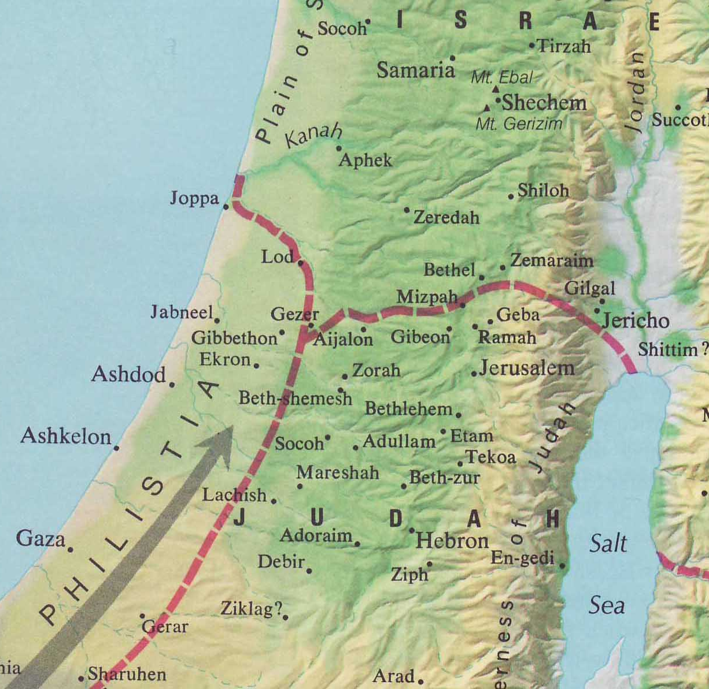
便雅悯地亚拿突城的祭司中、希勒家的儿子耶利米的话记在下面。犹大王亚们的儿子约西亚在位十三年、耶和华的话临到耶利米。从犹大王约西亚的儿子约雅敬在位的时候、直到犹大王约西亚的儿子西底家在位的末年、就是十一年五月间耶路撒冷人被掳的时候、耶和华的话、也常临到耶利米(耶1:1~3)
以色列
便雅悯地
亚拿突
耶路撒冷
犹大

Slide 8
586 BC
5月10日巴比伦毁灭圣殿，和70 AD罗马毁灭圣殿，都发生于同一天。
节期
五卷
犹太历
阳历
逾越节
雅歌
1月
3-4月
五旬节
路得记
3月
5月
圣殿被毁日
耶利米哀歌
5月
7-8月
住棚节
传道书
7月
9-10月
普珥节
以斯帖记
12月
2-3月

Slide 9
耶利米哀歌
第一首 耶京自叹 | 第二首 神的愤怒 | 第三首 先知悲哀 | 第四首 神的愤怒 | 第五首 耶京之祷
先知哀怜 (1～11) | 愤怒形容 (1～12) | 受苦有望 (1～39) | 解释与辩护 (1～11) | 锡安受打 (1～18)
耶城哀怜 (12～22) | 耶京倾覆 (13～22) | 为国为己请求 (40～66) | 外邦旁观 (12～22) | 神能复兴 (19～22)

Slide 10
一、 哀耶路撒冷民之亡 | 二、 歎耶路撒冷城之毀 | 三、 為耶路撒冷求恩 | 四、 喻耶路撒冷之羞 | 五、 為耶路撒冷求恩
哀 | 歎 | 求 | 喻 | 禱
為民哀悼 | 為城感歎 | 為遇求恩 | 為遇設喻 | 為福祈禱
哭泣的寡婦獨自舉哀 | 遮掩的婦人廢墟中哀哭 | 哭泣的先知主前痛悔 | 失色的黃金毫無尊榮 | 懇求的心在主前哀求
困 苦 | 哀 歎 | 指 望 | 認 罪 | 祈 求
哀 哭 | 歎 息 | 求 恩 | 比 喻 | 禱 告

Slide 11





章
节
对象
内容
第
一
章
1-11
独白
比较今与昔
12-19
路人
灾难：出于神。原因：人犯罪
20-22
神
盼望怜悯，咒诅仇敌
一
灾难
被毀的城市和其中的人
她
離合詩 1~22節每一節一個字母開頭, 三行為一節
先前满有人民的城, 现在何竟独坐;
先前在列国中为大的, 现在竟如寡妇;
先前在诸省中为王后的, 在成为进贡的。

Slide 12
章
节
对象
内容
第
二
章
1-12
独白
灾难：出于神
13-19
锡安
原因：人犯罪
20-22
神
盼望怜悯
二
禍因
神懲罰因人犯罪
祂
離合詩 1~22節每一節一個字母開頭, 三行為一節
主吞灭雅各一切的住处, 并不顾惜。
祂发怒倾覆犹大民的保障, 使这保障坍倒在地。
祂辱没这国, 和其中的首领。

Slide 13

章
特点
节
内容
第
三
章
述说先知个人的苦难。属灵的感悟是五篇哀歌的核心。
1-18
先知受波及，同受苦难
19-33
苦难中的盼望
34-51
苦难中的劝勉和呼吁
52-66
咒诅仇敌
三
醫治拯救
呼求信實的神醫治拯救
我
離合詩 1~66節每三節一個字母開頭
他使我的皮肉枯干;他折断我的骨头。
他筑叠攻击我, 用苦楚和艰难围困我。
他使我住在幽暗之处, 像死了许久的人。

Slide 14
章
节
对象
内容
第
四
章
1-10
独白
比较今与昔
11-20
独白
灾难：出于神。原因：人犯罪
21-22
以东
咒诅仇敌
四
後果
攻擊聖城的人
他們
離合詩 1~22節每一節一個字母開頭, 兩行為一節
素来吃美好食物的，现今在街上变为孤寒；
素来卧朱红褥子的，现今躺卧粪堆。

Slide 15
章
节
内容
第
五
章
1-18
亡国后的光景
19-22
祈求神施恩
五
攻擊聖城的人
呼求
被擄以後會歸回的人
我們
非離合詩 1~22節, 兩行為一節
我们的产业, 归与外邦人；
我们的房屋, 归与外路人。

Slide 16
哀歌中的金句
1、黑云遮蔽锡安 8、当审查自己行为
2、污秽玷染衣襟 9、当诚心向神举手
3、祭司如瞎予乱走 10、耶和华是我的分
4、为锡安流泪如河 11、要静默等候主的救恩
5、神是公义的 12、每早晨这都是新的
6、人在幼年负轭是好的 13、主的宝座存到永远
7、非主命定事不成 14、求主回转复兴锡安

